Slide 1
ADENOCARCINOMA PULMONAR DE TIPO ENTÉRICO: SERIE DE CASOS
López León, A., Gil Belmonte, M.J., López Martos, P., Fole Vázquez, D., López Pardo, A., Velasco Albendea, F.J., Cruz Rueda, J.J.
Hospital Universitario Torrecárdenas (Almería)
Introducción:
El adenocarcinoma pulmonar de tipo entérico es un infrecuente subtipo histológico. Nuestro objetivo fue analizar los casos de este tumor en nuestro hospital los últimos 6 años.
Material y métodos:
Estudio retrospectivo y descriptivo de los 17 casos diagnosticados en el HU Torrecárdenas entre 2015 y 2021 utilizando el registro de Anatomía Patológica.
Las variables analizadas fueron: sexo, edad al diagnóstico, fechas de diagnóstico y fallecimiento, antecedentes respiratorios/digestivos, hábito tabáquico, tamaño de la lesión principal, estadio, inmunohistoquímica y realización o no de TC abdominal y endoscopia digestiva.

Slide 2
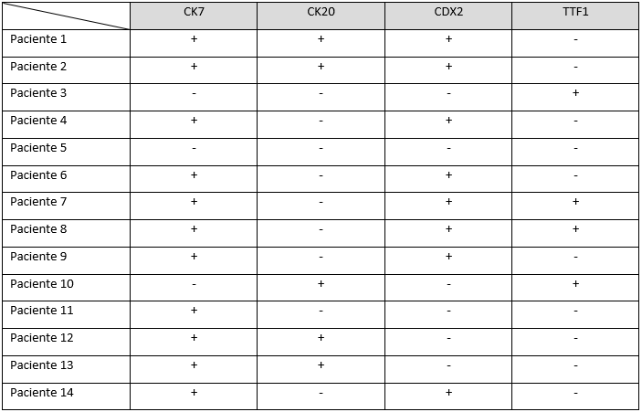

Resultados:
Conclusiones:
Al igual que otros adenocarcinomas de pulmón, el tabaco parece estar implicado
Su presentación como masa se equipara al resto de subtipos de NSCLC
Por su gran similitud con neoplasias colorrectales, es complejo diferenciarlo de metástasis de éstas, requiriendo descartarlas por pruebas de imagen abdominales +/- endoscopia
La morfología entérica histológica y la expresión de al menos un marcador intestinal (CDX2, MUC2 o CK20) es esencial. La coexpresión de alguno de ellos con CK7 o TTF1 es deseable. Adenocarcinomas de pulmón con morfología entérica, pero sin fenotipo intestinal y que solo expresan marcadores neumocíticos, no entrarían en la categoría.

